Slide 1
STIAMO A CASA MA NON SUL DIVANO
CLASSE TERZA

Slide 2
GIOCO 1 IL CESTISTA

Slide 3
Prendere due sedie. Collegarle con un pezzo di nastro/scotch di carta a un'altezza che vi possa permettere di passare sotto da sdraiati
Disporre 3 cestini (di qualsiasi tipo) a circa 8/10 passi di distanza dalla vostra posizione
Disporre 5 palline di carta da giornale (abbastanza pesanti) davanti al vostro punto di partenza
Da sdraiati, passare sotto il nastro senza toccarlo e arrivare sul lato opposto rispetto al vostro lato di partenza
Una volta passati sotto, alzarsi in piedi e saltare a piedi pari uniti sopra il nastro, ritornando sul lato di partenza
Prendere una pallina e lanciarla facendo canestro. Ogni cestino ha un punteggio diverso: 1 pt. nel cestino più vicino, 2 pt. nel cestino medio, 3 pt. nel cestino lontano
Una volta fatto canestro ricominciare da capo
TOTALE:
5 lanci da destra + 5 da sinistra con mano destra
5 lanci da destra + 5 da sinistra con mano sinistra

Slide 4
GIOCO 2 IL TIRO CON L'ARCO

Slide 5
Disporre tre/quattro scarpe da ginnastica in fila indiana in modo tale da creare un piccolo ostacolo
Preparare 5 palline di carta abbastanza pesanti tali da riuscire ad abbattere le bottiglie
Disporre a 6/9 passi dal vostro punto di partenza 5 oggetti non pericolosi (es. cestino, sgabello, cesta, pigna di libri) che possano sorreggere delle bottiglie d'acqua vuote o semi-vuote su livelli diversi
Saltare quattro volte lateralmente sopra l'ostacolo a piedi pari uniti
Al termine del quarto salto, raccogliere una pallina di carta e lanciarla contro una bottiglia cercando di farla cadere
Dopo ciascun lancio, ripetere tutto il gioco fino al termine delle palline
TOTALE: 5 giri con lancio di destro, 5 giri con lancio di sinistro

Slide 6
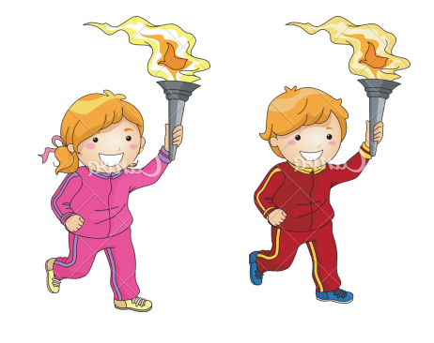
GIOCO 3 OLYMPIC GAME

Slide 7
COSA SERVE: una moneta da 10 cent.
COME SI GIOCA: lancia la moneta! Se esce il lato con scritto "10 cent." puoi avanzare di una posizione, se esce l'altro lato puoi andare avanti di due posizioni.
Se riesci a portare a termine la sfida, lancia nuovamente la moneta, altrimenti torna indietro di una casella.
Pronti a salire sul gradino più alto del podio?!
Buon divertimento!

Slide 8
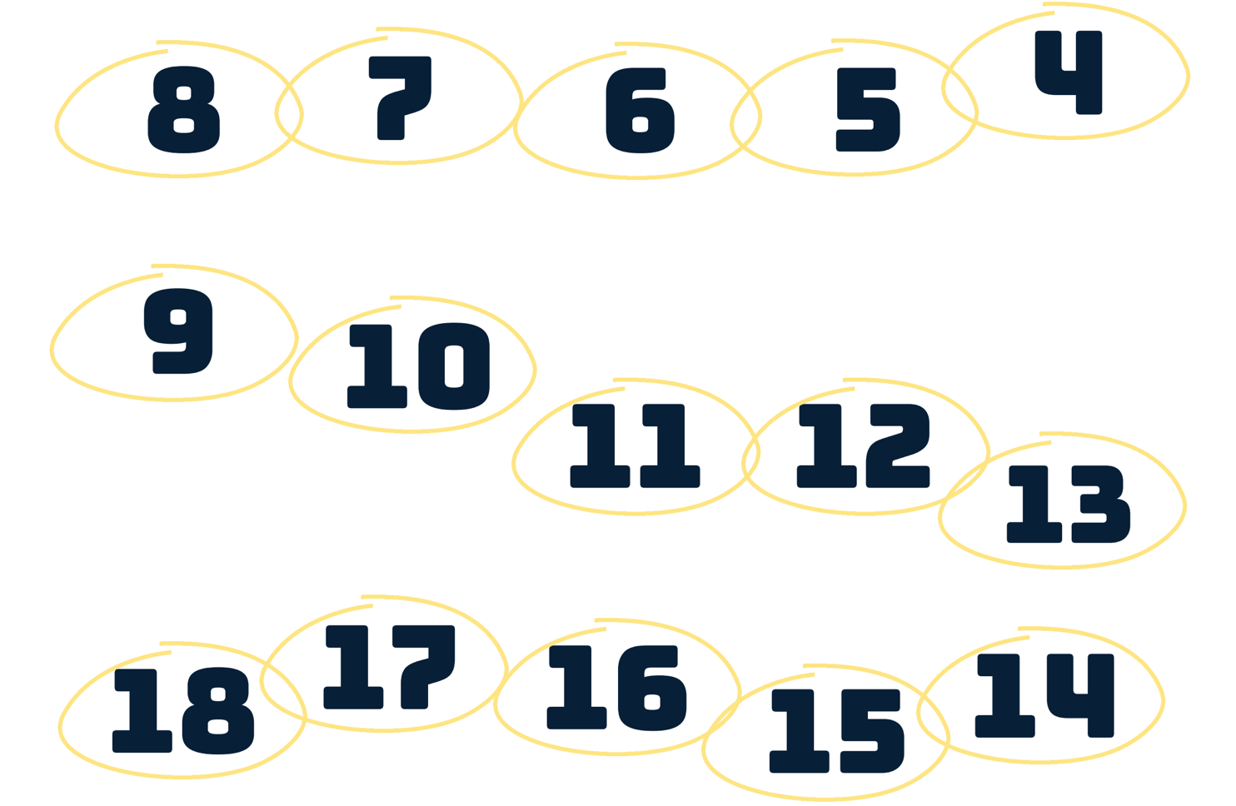

Slide 9
1 PassaPallina Lancia 8 volte una pallina dalla mano sinistra alla mano destra ad occhi chiusi, senza farla cadere
2 ABCDEquilibrio In equilibrio su un piede, disegna in aria tutto l'alfabeto con il piede "libero" senza mai cadere dall'equilibrio
3 Tiro da 3 Prendi un cestino e una pallina. Mettiti a 3 mt. e fai 5 canestri di fila
4 Giocoleria Prendi 2 palline e cerca di fare il giocoliere per 20"
5 AddHome Rimani in appoggio con le punte dei piedi e i gomiti a terra (posizione Plank) per max 10''
6 Tiro da 5 Come il numero 3, ma aumenta la distanza fino a 5 metri
7 Strisciata Olimpica Striscia sotto il letto o sotto una sedia almeno 4 volte
8 Trasporti Domestici A quattro zampe e con la pancia all'insù, trasporta una pallina per 5 metri senza farla cadere

Slide 10
9 HomeCurling Crea un quadrato a terra con dello scotch di carta e posizionati a 5 metri. Prendi un piatto di plastica (o oggetto leggero simile) e lancialo rasoterra facendolo fermare all'interno del quadrato per 3 volte
10 BONUS! Fai due giri di corsa lenta per tutta la casa e poi tira ancora il dado
11 PassaPallinaPRO Lancia in aria una pallina e riprendila dietro la schiena con una sola mano, 5 volte senza sbagliare
12 WallPong Disponi 1 bicchiere a circa 2/3 passi dal muro. Con un pallina piccola cerca di far cadere il bicchiere dopo aver fatto rimbalzare la pallina contro il muro
13 HomeBob Disponi un oggetto come punto di arrivo. Posizionati a circa 8/10 passi, prendi una salvietta e siediti sopra. Prendi i due angoli di fronte a te della salvietta e, grazie all'aiuto delle gambe, scivola fino all'arrivo
14 IronAddHome Come il numero 5, ma per 15"

Slide 11
15 FloorIsLava Prendi cinque pezzi di carta e disponili sparsi davanti a te ad almeno 30cm di distanza l'uno dall'altro. Saltando in equilibrio sullo stesso piede, spostati dal primo all'ultimo senza perdere l'equilibrio
16 GiocoleriaPRO Come il numero 4, ma ripetendo le prime sei lettere dell'alfabeto
17 Cecchino Posiziona 5 bottiglie di plastica vuote una di fianco all'altra. Mettiti sdraiato a 3 metri e abbattile con una pallina di carta utilizzando la mano che non usi per scrivere
18 AcchiapPallina Con la mano che non usate per scrivere, lanciate la pallina contro il muro e riprendetela in mano con la stessa per almeno 4 volte di fila
19 Tiro da -3 Come il numero 3, ma tira all'indietro
20 ViaColVento Disponi per terra 5 tappi di bottiglia in fila, prendi una pallina di carta e, soffiando, falle fare il giro completo intorno ai tappi per almeno 3 volte

